Slide 1

Nom de l’entreprise : Delta SaaS
Slogan : une meilleure solution commence localement

Slide 2
PLAN
CONSTAT
SOLUTION
MARCHE/CIBLES
STRATEGIE D’ACQUISITION
BUSINESS MODEL
PROJECTION ET REVENUS
POSITIONNEMENT CONCURENTIEL
TRACTION ET ROADMAP
EQUIPE
PROTOTYPE

Slide 3
DELTA SaaS
De la Visibilité
à la Performance
77%
La plateforme tout-en-un qui transforme les commerçants
du secteur Tertiaire Camerounais en vrais professionnels.
des PME du
secteur Tertiaire
au Cameroun
deltasaas2026@gmail.com • Cameroun

Slide 4



LE CONSTAT
Un marché coincé dans les réseaux sociaux
Visibilité sans gestion
Pas d'outils de suivi
Solutions étrangères inadaptées
WhatsApp, Facebook, TikTok servent à promouvoir — mais aucun de ces outils ne gère les stocks, les commandes ou les paiements.
Sans historique des ventes ni tableau de bord, le commerçant ne sait pas vraiment où va son activité.
Les plateformes SaaS disponibles sont pensées pour l'Occident : trop chères, pas de Mobile Money, pas de livraison locale.
Publicité ≠ Gestion professionnelle → Il manque une solution locale, complète et abordable.

Slide 5




NOTRE SOLUTION
Une plateforme tout-en-un, pensée pour le Cameroun
Catalogue & Stocks
Paiements locaux
Gestion des produits et stocks en temps réel. Historique complet des ventes en un clic.
Encaissement via Mobile Money (MTN, Orange) et tous les moyens de paiement locaux.
Gestion Clients
Livraisons GPS
Abonnements, suivi professionnel et personnalisé. Fidélisation intégrée.
Commandes fiables, suivi en temps réel de la position des livreurs via GPS sécurisé.
Interface intuitive • Pensée pour l'utilisateur Camerounais

Slide 6
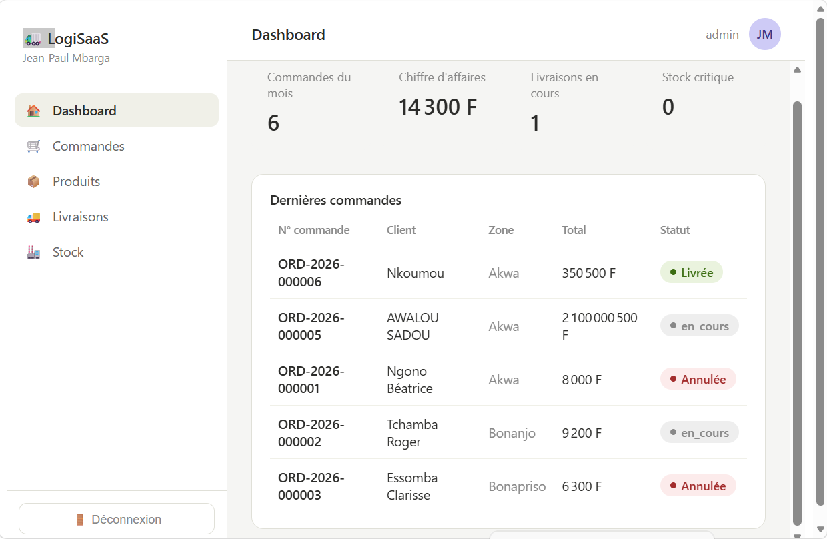

Slide 7



MARCHÉ CIBLE
77% du tissu économique Camerounais à portée
Cible Principale
77%
PME du Secteur Tertiaire
Commerces, boutiques, restaurants, services — la colonne vertébrale de l'économie locale.
Cible Secondaire
du tissu économique
Camerounais
Freelances & Auto-entrepreneurs
Notamment issus des filières digitales, en forte croissance au Cameroun.
Source : minpmeesa.com, mai 2025
Pipeline futur
Étudiants Entrepreneurs
Partenariats avec les universités et associations d'aide à l'entrepreneuriat.

Slide 8



STRATÉGIE D'ACQUISITION
3 canaux complémentaires pour une croissance rapide
01
02
03
Salons & Partenariats PME
Communication Digitale
Universités & Entrepreneuriat
~200 contacts/salon
Réseaux ciblés + presse
Pipeline early adopters
Présence dans les salons dédiés aux PME et partenariats avec les associations du secteur tertiaire. Démonstrations live de la plateforme.
Présence dans les médias spécialisés camerounais et campagnes sur les canaux digitaux ciblés (WhatsApp Business, Facebook Ads).
Contact dès la sortie des universités et partenariats avec les incubateurs et associations d'aide à l'entrepreneuriat.

Slide 9



BUSINESS MODEL
Abonnements mensuels progressifs — dès 5 000 FCFA
Essai Gratuit
Freemium
Professionnel
Illimité
0 FCFA
5 000
⭐ RECOMMANDÉ
15 000
10 000
7 jours
FCFA/mois
FCFA/mois
FCFA/mois
Toutes les fonctionnalités
~10 commandes/jour
Toutes fonctionnalités
Sans engagement
Catalogue basique
Commandes illimitées
Livraison GPS illimitée
Idéal pour tester
Sans livraison
Clients illimités
Suivi minutieux dédié
Livraison limitée
* Tarif Illimité révisé à 15 000 FCFA pour maintenir une valeur perçue claire entre les paliers.

Slide 10
PROJECTION DE REVENUS
Un modèle scalable avec un potentiel de croissance fort
440K FCFA
/ mois • 5,3M FCFA/an
Scénario démarrage
(10 Free + 15 Pro + 20 Illimités)
5M FCFA
/ mois estimé
Scénario An 2
(~200 abonnés actifs)
9M FCFA
/ mois estimé
Scénario An 3
(~600 abonnés actifs)
Projections basées sur un modèle d'abonnement mensuel. Les chiffres An 2/An 3 sont des estimations indicatives.

Slide 11
POSITIONNEMENT
Pourquoi Delta SaaS gagne là où les autres échouent
Critère
Réseaux Sociaux
SaaS Étrangers
Delta SaaS ✓
Gestion des stocks
✗
✓
✓
Paiement Mobile Money
✗
✗
✓
Livraison GPS locale
✗
✗
✓
Adapté au Cameroun
✓
✗
✓
Prix abordable (FCFA)
✗
✗
✓
Interface en français
✓
±
✓
Notre avantage clé : une solution 100% locale, pensée pour les réalités africaines.

Slide 12
TRACTION & ROADMAP
Où nous en sommes — et où nous allons
Phase 1 ✓
Démarrage
Phase 2 →
M1 – M6
Phase 3
M7 – M12
Phase 4
An 2 – An 3
• Plateforme développée
• Lancement officiel
• 200 abonnés actifs
• 600+ abonnés
• Interface testée
• 50 abonnés cible
• Partenariats bancaires
• Expansion régionale
• 2 commerçants pilotes
• Présence salons PME
• Module analytics avancé
• Levée de fonds
Prochains jalons prioritaires
Atteindre 5 commerçants pilotes supplémentaires d'ici 60 jours
Signer un 1er partenariat avec une association PME camerounaise
Participer à 2 salons entrepreneurs avant fin 2025
Préparer un dossier d'investissement pour une levée de fonds amorçage

Slide 13
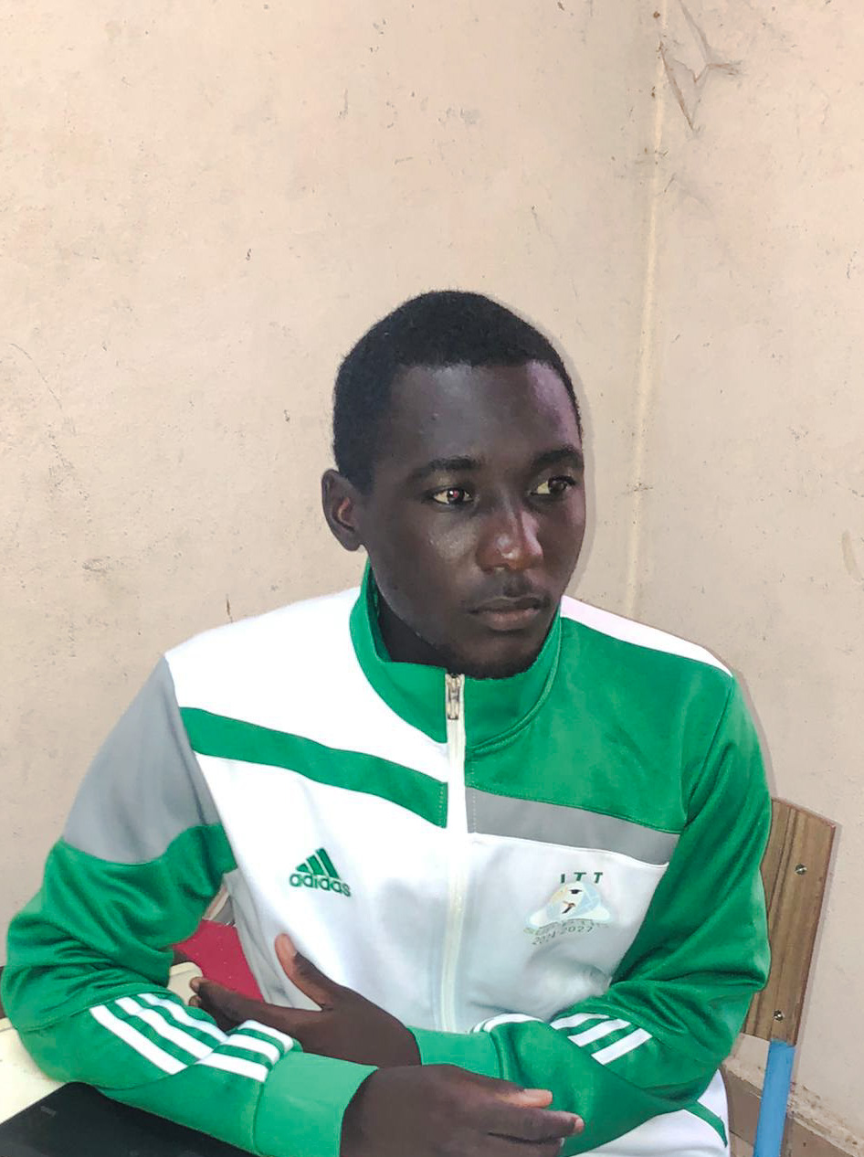

NOTRE ÉQUIPE
Jeunes, déterminés, ancrés dans la réalité camerounaise
ED
AWALOU SADOU
EBANA DTATO OTHNIEL
Fondateur & CEO
Directeur Technique
Licence en Physique
`BAC+2 Ingénieur des Travaux des Télécommunications
BAC+2 Ingénieur des Travaux des Télécommunications
Vision produit & stratégie
Architecture plateforme
Management et business development
Développement & intégrations
Connaissance du marché local
Systèmes GPS et Mobile Money
🚀 Nous cherchons un(e) commercial(e) terrain et un(e) développeur(se) mobile pour rejoindre l'aventure !

Slide 14



PASSEZ À L'ACTION
Rejoignez la révolution
du commerce camerounais.
Cible claire
Solution unique
Modèle rentable
77% de l'éco. camerounaise
Catalogue, paiements, GPS
Dès 5 000 FCFA/mois
De la visibilité dispersée à une gestion professionnelle et performante — c'est notre mission.
📧 deltasaas2026@gmail.com 📱 +237 673003112 🌐 www.linkedin.com/in/sadou-awalou-9232ab40a

Slide 15
